Slide 1


AVANCE EN EL CUMPLIMIENTO DEL HITO 8 COMPROMISO DE PREVENCIÓN DE VIOLENCIA CONTRA LAS MUJERES (7.º PAN).

Slide 2
Reporte de cumplimiento y presentación de avances
-Al mes de julio de 2026-

Slide 3
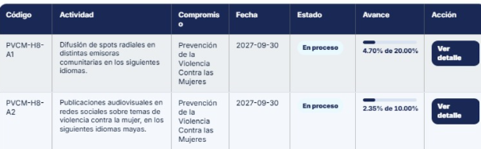
Spots radiales y publicaciones audiovisuales

Slide 4
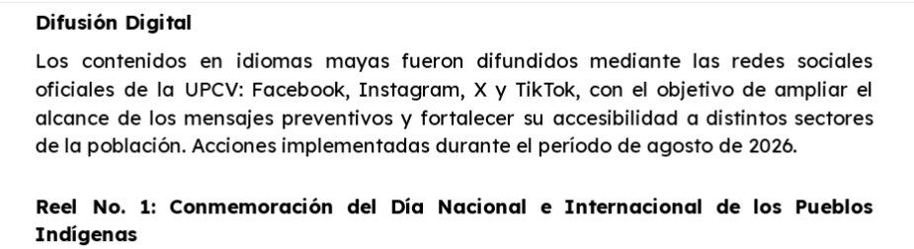
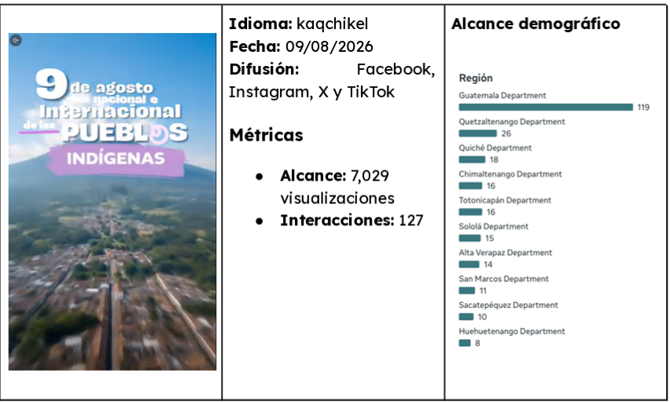

Slide 5
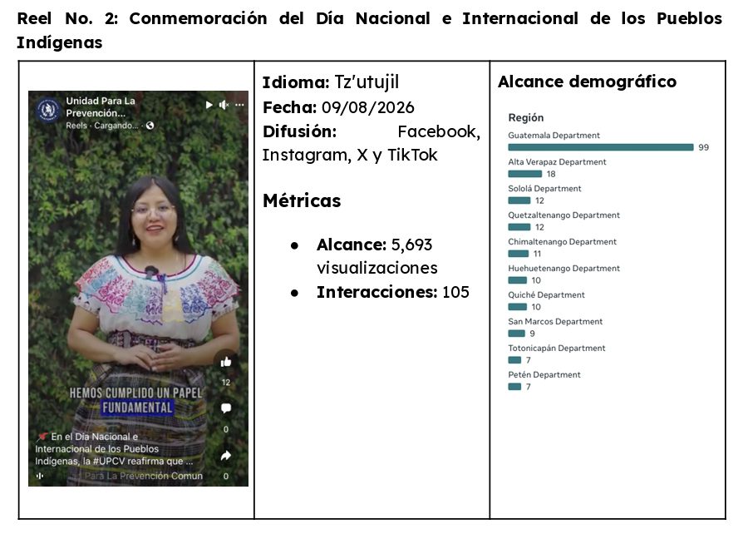

Slide 6
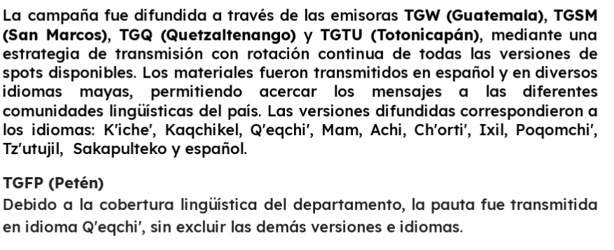
CAMPAÑA MUJERES LIBRES DE VIOLENCIA TEMPORALIDAD: Vigente desde noviembre de 2025.
Como parte de la estrategia de comunicación, se realizó la difusión de spots radiales en idiomas mayas, con el propósito de garantizar un mayor alcance e inclusión lingüística, facilitando que los mensajes de prevención lleguen a diversas comunidades del país. Estos spots fueron transmitidos a través de Radio TGW y sus repetidoras a nivel nacional, ampliando la cobertura de la campaña y fortaleciendo las acciones de sensibilización en favor de la prevención de la violencia contra las mujeres. La pauta radial se llevó a cabo del 01 al 31 de agosto de 2026 con una frecuencia de lunes a domingo con una transmisión diaria por emisora de 12 spots.
Distribuyendo la pauta en: · 60 % Q'eqchi' · 40 % rotación entre español y demás idiomas nacionales.

Slide 7
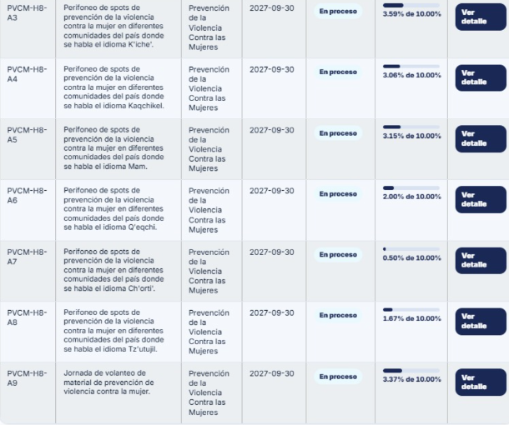
Perifoneo

Slide 9
